Slide 1
点燃
品牌私域运营中心
关于运营思维案例的复盘
部门：项目三部
姓名：张彦莎
花名： 九宫
最专业的品牌私域运营服务商
帮你管理最有价值的用户资产

Slide 2
目录
案例目标
案例关键词
案例中亮点及可复用的点
针对案例的延伸思考
案例中待优化点及改善方案
案例概述（或运作流程）

Slide 3
案例目标
思维更多的用武之地是在那些比较复杂的、陌生的、变换的、具有挑战性的事务中。

Slide 4
案例关键词
流程化、精细化、杠杆化、生态化、数据化、产品化

Slide 5
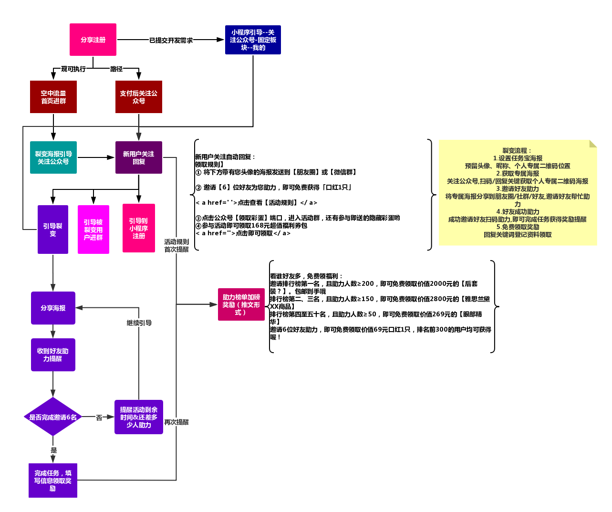
案例概述-流程化思维

Slide 6
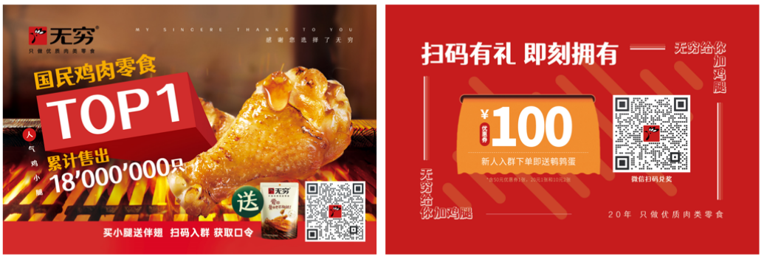
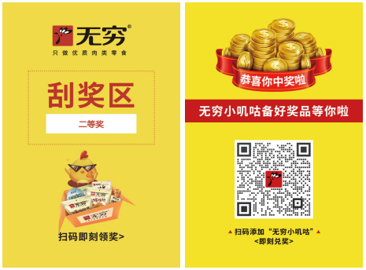
案例概述-精细化思维
精细化体现：
1、目的唯一：引导扫码
尽量减少其他吸引注意力的元素
2、聚焦利益点：单点价值放到最大好过多个利益
3、要保留一定悬念，让客户产生好奇心
4、与品牌调性一致
5、双面明显的引导标识，防止入仓时某一面向上而影响扫码率
6、区分不同卡片的接粉账户，扫码率测算更准确
扫码率9%
扫码率38%

Slide 7
案例概述-精细化思维
个性化对待用户：
根据渠道、标签建群——千人千面
标签群发回访
包裹卡群——招呼语兑奖
线下校园赠小样群—— 学校名字（归属感）、
公众号群——强调首单
其他：KOC群、VIP群、宝妈群

Slide 8
案例概述-杠杆化思维
杠杆化思维
体现：找抓手、做showcase（俗称样板戏）
麦肯锡工具MECE：完全穷尽，相互独立。
测试：需要有一定的基数如访客大于100，手机号申请大于1000，同时控制变量。

Slide 9
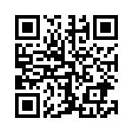
评分
开场收尾
30%
语言
内容
20%
30%
20%
时间
扫码为我进行打分哦~

Slide 10
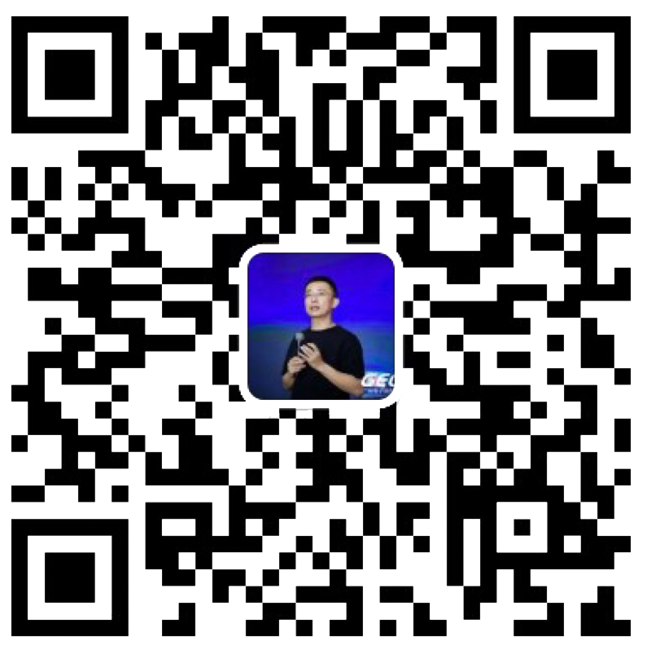
点燃
品牌私域运营中心
最专业的品牌私域运营服务商
帮你管理最有价值的用户资产
Wei Zi Jun
+86 139 0227 0098
WeChat
510970969@qq.com

